Slide 1
USURIO DE SERVICIOS DE VALIJA

Slide 2
Crear una tabla con folio de listado de envíos y listado de recepción
El usuario solo puede visualizar las
solicitudes que le corresponda
**Si el usuario requiere una cancelación
se deberá comunicar a valija Mérida
para solicitar cancelación de folio.
Estatus solicitudes valija
Área:
Fecha Inicio
Fecha Final
Estatus:
Recursos Humanos
Nueva
Solicitud

Slide 3
Solicitud valija
Fol. Valija
Cod. Área
Fol.Área
Folio:
Fecha del elaboración:
Área destino:
Destinatario:
Detalle del envío:
Observaciones:
Nueva
Solicitud

Slide 4
Solicitud valija
Fol. Valija
Cod. Área
Fol.Área
Folio:
Fecha del elaboración:
Área destino:
Destinatario:
Detalle del envío:
Observaciones:
Actualizar

Slide 5
ÁREA DE VALIJA

Slide 7
Solicitudes valija Mérida
Chofer:
Fecha envío
Programar envío:
Asignar
Cada área destino ya tiene asignada ruta
Que se puedan ver las elaboradas en Mérida
Poner ordenar en cada encabezado

Slide 8
Solicitudes valija foráneos
Chofer:
Fecha recepción
Programar envío:
Recibir
Cada área destino ya tiene asignada ruta
Que se puedan ver las elaboradas en Mérida
Poner ordenar en cada encabezado

Slide 9
Estatus solicitudes valija
Área elabora:
Área destino:
Estatus:
Fecha Inicio
Fecha Final
Buscar
Chofer:
Fecha envío
Asignar
Folio | Fecha Elab. | Fecha Env. | Elaboró | Área destino | Destinatario | Detalle envío | Observaciones | Estatus
Cada área destino ya tiene asignada ruta
Que se puedan ver las elaboradas en Mérida

Slide 10
Estatus solicitudes valija
Área elabora:
Área destino:
Estatus:
Chofer:
Fecha Inicio
Fecha Final
Buscar
Folio | Fecha Elab. | Fecha Env. | Elaboró | Área destino | Destinatario | Detalle envío | Observaciones | Estatus
Cada área destino ya tiene asignada ruta
Que se puedan ver las elaboradas en Mérida

Slide 11
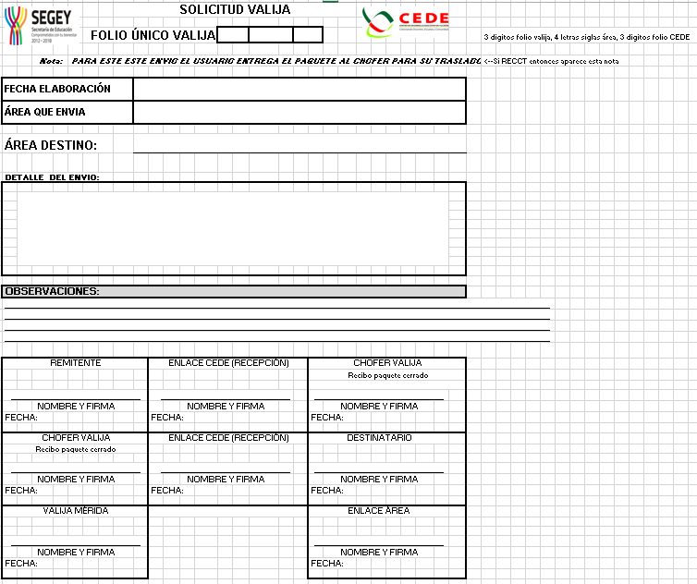

Slide 12
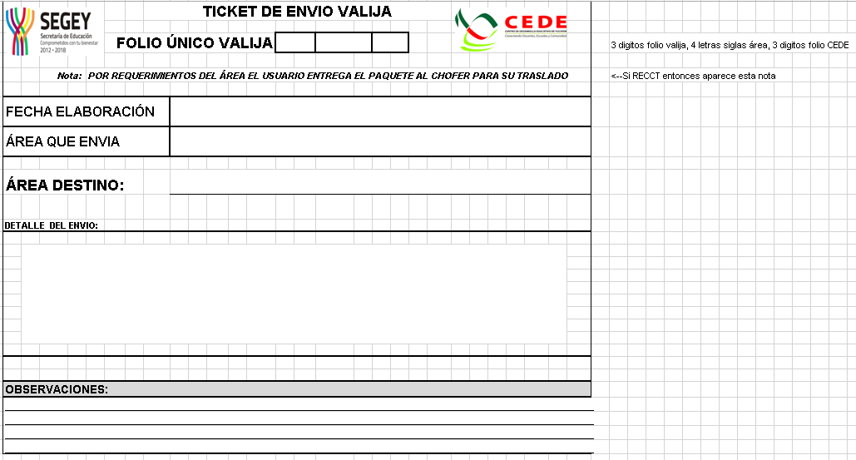

Slide 13
